Slide 1
▶ YouTube トレンド ランキング
2026年06月13日 · 急上昇 TOP 10 発表

Slide 2

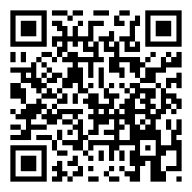
#10
【検証】スプラ上位勢と２時間オープンマッチに潜ったら余裕で世界１位取れる説
📺 GON
👁 142,138 👍 2,802 💬 250 📈+165.3%
⏱ 1:03:52 · 📅 公開2時間前
https://www.youtube.com/watch?v=t9I1nEjwS64
💡 公開2時間で急上昇入り！ 10万再生突破の話題作 前日比+165.3%と急拡散中

Slide 3

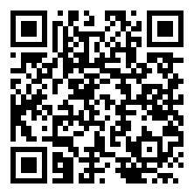
#9
STARGLOW / USOTSUKI [フジテレビ系「STAR」]
📺 STARGLOW Official
👁 73,861 👍 7,344 💬 246
⏱ 2:54 · 📅 公開1時間前
https://www.youtube.com/watch?v=40AbunWFAUU
💡 公開1時間で急上昇入り！ 急上昇中の新興コンテンツ いいね率9.9%と視聴者の支持が非常に高い

Slide 4

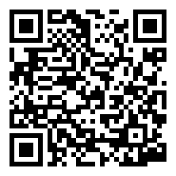
#8
【マインクラフト】モンスターにお金を賭けて1番儲けた人の勝ちです【日常組】
📺 日常組
👁 631,002 👍 21,203 💬 695 📈+20.1%
⏱ 1:33:24 · 📅 公開21時間前
https://www.youtube.com/watch?v=xAupkimVzOo
💡 公開21時間で急上昇入り！ 50万再生の注目コンテンツ 前日比+20.1%で着実に成長

Slide 5

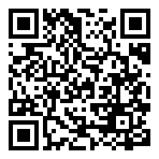
#7
WEST. - LIVE Blu-ray & DVD「WEST. SPECIAL LIVE 『WESTA!』 2025-2026」Digest
📺 WEST.
👁 48,652 👍 10,547 💬 927
⏱ 3:34 · 📅 公開-3時間前
https://www.youtube.com/watch?v=SLe3j6oz12k
💡 公開-3時間で急上昇入り！ 急上昇中の新興コンテンツ いいね率21.7%と視聴者の支持が非常に高い

Slide 6

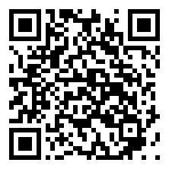
#6
ドズル社 VS 超巨大ビンゴ！！【マイクラ】
📺 ドズル社
👁 140,090 👍 6,995 💬 342
⏱ 53:59 · 📅 公開-3時間前
https://www.youtube.com/watch?v=vSKMyQH7msk
💡 公開-3時間で急上昇入り！ 10万再生突破の話題作 いいね率5.0%と好評価

Slide 7

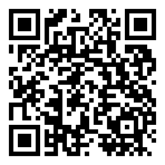
#5
【自己紹介曲】ぷろふぃ〜る / のんふぃく！【Dance Practice】
📺 のんふぃく！【Non¬Fiction】
👁 166,639 👍 9,226 💬 417 📈+18.3%
⏱ 3:55 · 📅 公開17時間前
https://www.youtube.com/watch?v=K_cOrwcV-54
💡 公開17時間で急上昇入り！ 10万再生突破の話題作 前日比+18.3%で着実に成長

Slide 8


#4
【#にじシャドバ杯 本番】 徹夜バース 【 くるぜBBB 】
📺 Kuzuha Channel
👁 278,219 👍 4,896 💬 14
⏱ 2:55:57 · 📅 公開-6時間前
https://www.youtube.com/watch?v=W8BJE4McQAw
💡 公開-6時間で急上昇入り！ 10万再生突破の話題作

Slide 9


#3
是非に及ばず
📺 Nogizaka46 - Topic
👁 138,537 👍 3,339 💬 2,355 📈+40.9%
⏱ 3:57 · 📅 公開14時間前
https://www.youtube.com/watch?v=ps2E3T63UWw
💡 公開14時間で急上昇入り！ 10万再生突破の話題作 前日比+40.9%で着実に成長

Slide 10

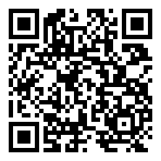
#2
【#にじシャドバ杯 Day1】にじさんじシャドバ杯2026 リーグ戦
📺 にじさんじ
👁 567,806 👍 8,031 💬 30
⏱ 5:38:53 · 📅 公開-6時間前
https://www.youtube.com/watch?v=SZ6CRUa2PfA
💡 公開-6時間で急上昇入り！ 50万再生の注目コンテンツ

Slide 11


🏆 NO. 1 🏆
【歌ってみた】おしゃかしゃま/星導ショウ
👁 32,555 👍 28,673 💬 1,333 ⏱ 3:51 📅 公開-6時間前
💡 公開-6時間で急上昇入り！ 急上昇中の新興コンテンツ いいね率88.1%と視聴者の支持が非常に高い
https://www.youtube.com/watch?v=zDLyAvDHKD8

Slide 12





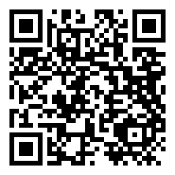




🎬 エンタメ 人気動画 TOP 5
#1
いや勝つんかいw #おもしろ #エンタメ #ネタ #バズれ #shorts
📺 やっさん2 👁 19,151,740 👍 158,016 ⏱ 0:10 📅 2025-08-09
https://www.youtube.com/watch?v=fBQOV3jiST0
#2
無反応挑戦 w#おもしろ＃おもしろ動画＃エンタメ#お笑い#バラエティ#テレビ#バズれ…
📺 ネタ秒 👁 14,609,720 👍 41,749 ⏱ 0:17 📅 2025-09-26
https://www.youtube.com/watch?v=9nXbYZL8V9E
#3
クビの真相は？【GOKKO】【ごっこ倶楽部】【企業研究】【エンタメ業界】【IT業界】…
📺 ごっこ倶楽部のウラ垢 - STUDIO GOKKO - 👁 12,781,582 👍 170,508 ⏱ 1:28 📅 2025-04-14
https://www.youtube.com/watch?v=i5TSvrhVH94
#4
狩野英孝のマイクラ実況が面白いwww#エンタメ #マイクラ #狩野英孝
📺 はるえもん 👁 11,724,576 👍 185,887 ⏱ 1:33 📅 2025-07-05
https://www.youtube.com/watch?v=21eblauBPy8
#5
ネプリーグ放送事故w #おもしろ #面白い #テレビ #エンタメ #お笑い #芸人 …
📺 やっさん2 👁 11,506,317 👍 132,791 ⏱ 0:18 📅 2025-11-01
https://www.youtube.com/watch?v=fGaa5iluMIQ

Slide 13







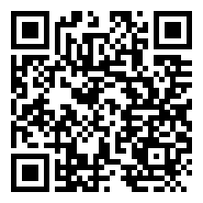
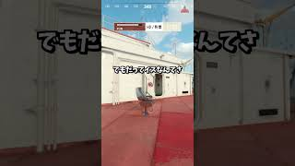

🎮 ゲーム 人気動画 TOP 5
#1
感動のダブルスイカ‼️ #スイカゲーム #ゲーム実況 #サワヤンゲームズ
📺 にこみチャンネル 👁 20,449,472 👍 362,402 ⏱ 0:59 📅 2023-12-22
https://www.youtube.com/watch?v=mhCy0IgobIw
#2
見たことの無い落ち方をする配信者#葉 #ゲーム実況 #切り抜き #onlyup
📺 葉ちゅべ 👁 19,985,543 👍 368,993 ⏱ 0:38 📅 2023-07-07
https://www.youtube.com/watch?v=0cjKg-Z3xak
#3
全部ひっかかる人【しょぼんのアクション3D】 #ゲーム実況
📺 タン 👁 19,801,420 👍 389,684 ⏱ 1:00 📅 2023-09-28
https://www.youtube.com/watch?v=XGbduoPa_-0
#4
ヒカキンのスーパーマリオ3Dワールド実況 パート1【Nintendo Switc…
📺 HikakinGames 👁 12,505,722 👍 42,538 ⏱ 42:29 📅 2021-03-27
https://www.youtube.com/watch?v=s7l76OBSrcg
#5
自然に隠れた末路がww #shorts #prophunt #かくれんぼ #cod
📺 プン 👁 11,824,975 👍 157,640 ⏱ 1:00 📅 2024-10-30
https://www.youtube.com/watch?v=d9MAnruE_-c

Slide 14










✨ アニメ 人気動画 TOP 5
#1
TVアニメ『呪術廻戦』第2期「懐玉・玉折」ノンクレジットOPムービー／OPテーマ：キ…
📺 TOHO animation チャンネル 👁 143,005,751 👍 0 ⏱ 1:31 📅 2023-07-07
https://www.youtube.com/watch?v=gcgKUcJKxIs
#2
Mrs. GREEN APPLE「ライラック」MV - TVアニメ『忘却バッテリー』…
📺 Mrs. GREEN APPLE 👁 53,630,774 👍 180,876 ⏱ 4:53 📅 2024-07-04
https://www.youtube.com/watch?v=-NFhRWhkp7I
#3
ライオン
📺 May'n - Topic 👁 40,563,317 👍 138,247 ⏱ 5:04 📅 2020-10-01
https://www.youtube.com/watch?v=fGGTf044UPI
#4
TVアニメ『呪術廻戦』第3期「死滅回游 前編」ノンクレジットOPムービー／OPテーマ…
📺 TOHO animation チャンネル 👁 36,549,761 👍 525,566 ⏱ 1:31 📅 2026-01-09
https://www.youtube.com/watch?v=Xr032EhUDPw
#5
TVアニメ「進撃の巨人」The Final Season Part 2ノンクレジット…
📺 ぽにきゃん-Anime PONY CANYON 👁 30,666,834 👍 583,776 ⏱ 1:31 📅 2022-01-10
https://www.youtube.com/watch?v=9lnh--ZOPyo

Slide 15










🍿 映画 人気動画 TOP 5
#1
歌舞伎町タワーの日本一高い映画館「109シネマズプレミアム新宿」を正直レビュー！
📺 正直レビュー 🍰🍛 👁 6,811,608 👍 119,555 ⏱ 1:00 📅 2025-03-15
https://www.youtube.com/watch?v=2a1YM7MCXng
#2
市川團十郎が語る映画「国宝」の率直な感想と歌舞伎への想い
📺 KABUKU. / 市川團十郎。 👁 3,587,226 👍 45,889 ⏱ 17:48 📅 2025-07-12
https://www.youtube.com/watch?v=OhHzzl4Z6qU
#3
名作映画を見た感想を嘘ついてる奴は誰だ！映画人狼バトル開始！
📺 東海オンエア 👁 3,392,263 👍 30,074 ⏱ 34:45 📅 2024-09-26
https://www.youtube.com/watch?v=KWYewgdSAOI
#4
ディズニー１００周年のゴミ『ウィッシュ』レビュー
📺 ホッカイロレン 👁 3,325,054 👍 43,716 ⏱ 12:56 📅 2023-12-19
https://www.youtube.com/watch?v=HQDUEU-Zhyc
#5
シンクロ率100％だった映画『Michael』の裏側
📺 フィルムチェーン 👁 3,296,792 👍 56,309 ⏱ 0:56 📅 2026-05-18
https://www.youtube.com/watch?v=lyZZdUUM_GM

